Slide 1
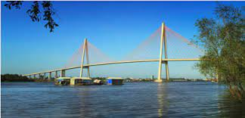



TRƯỜNG TIỂUHỌC CHIỀNG SƠN
Hoạt động trải nghiệm lớp 2
Tuần 14:

Slide 2
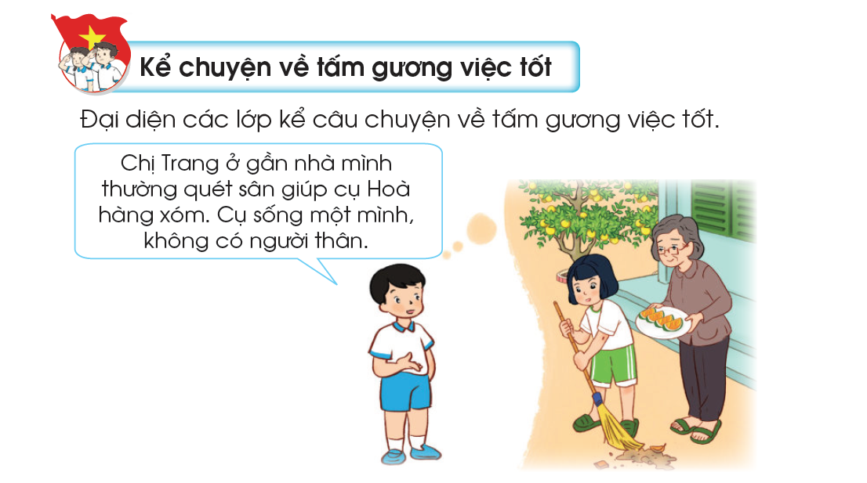



Slide 3

KHỐI LỚP 1&2
KHỐI LỚP 3&4
KHỐI LỚP 5

Slide 4



CÁC CON GIỎI QUÁ

Slide 5
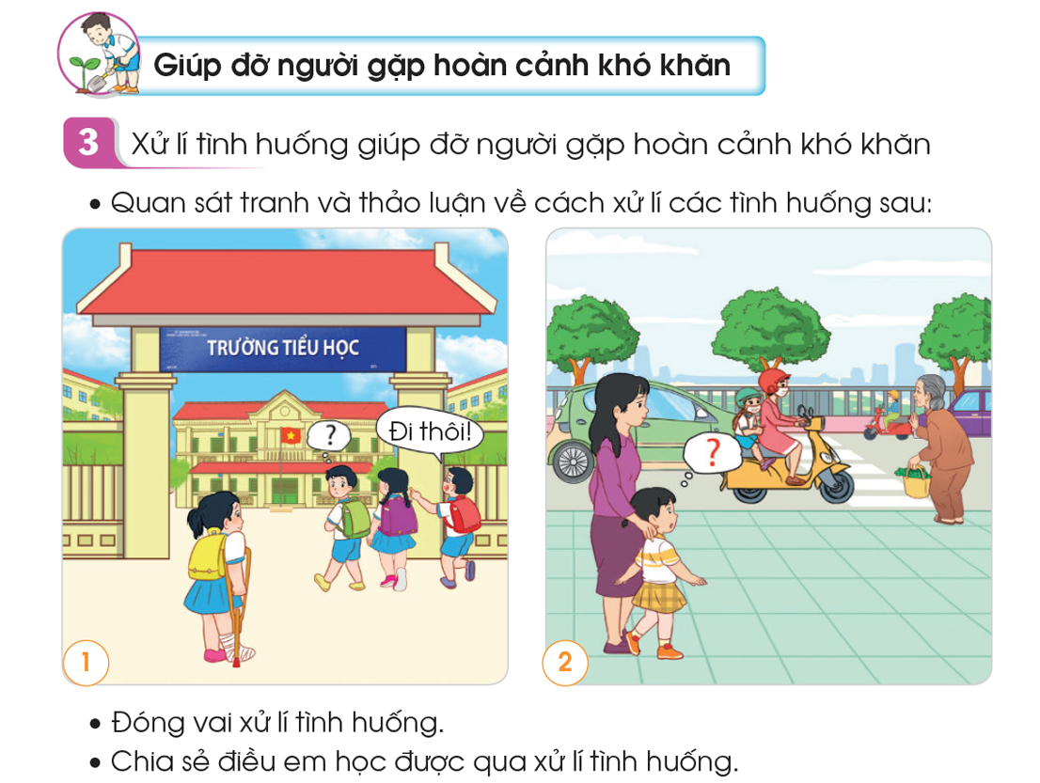

Slide 6

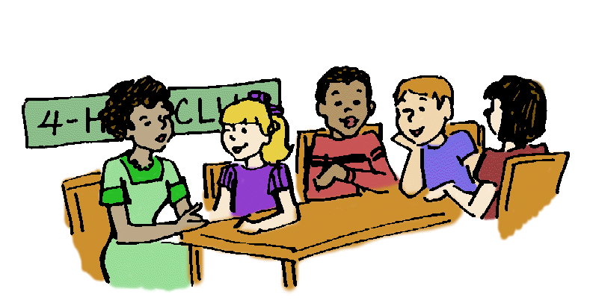


Thảo luận nhóm

Slide 7
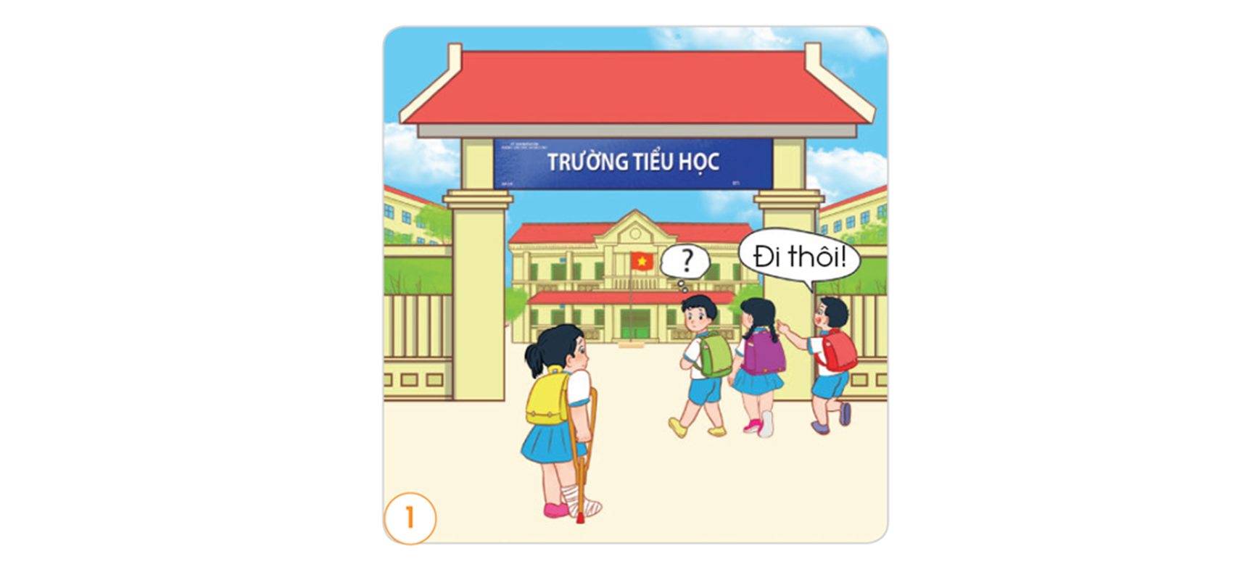




Slide 8
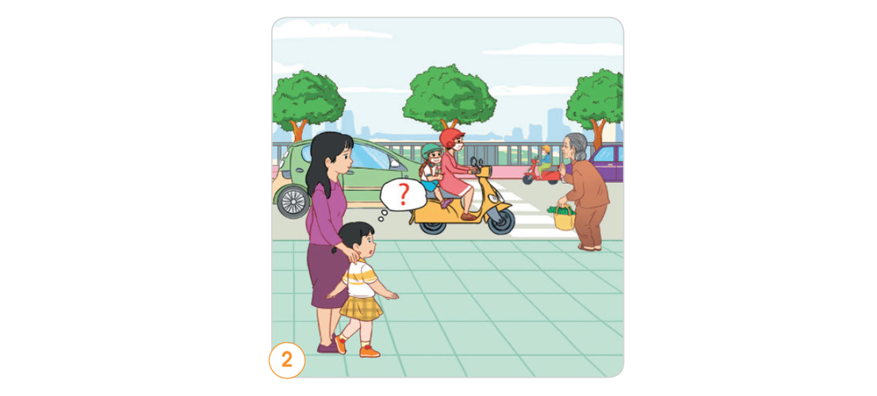




Slide 9


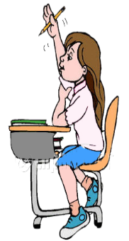

CÁC NHÓM TRÌNH BÀY

Slide 10

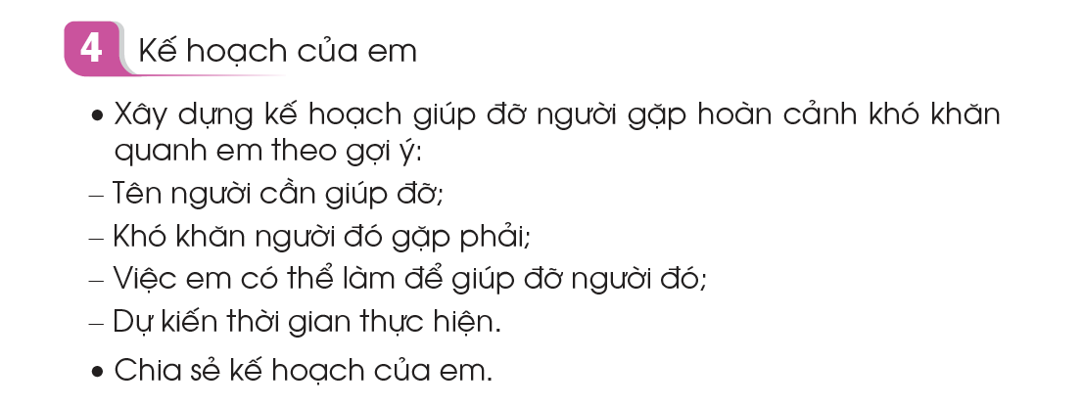



Slide 11
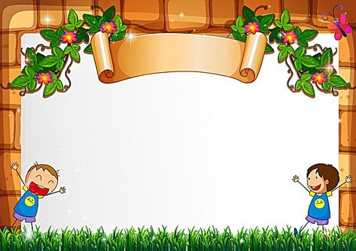
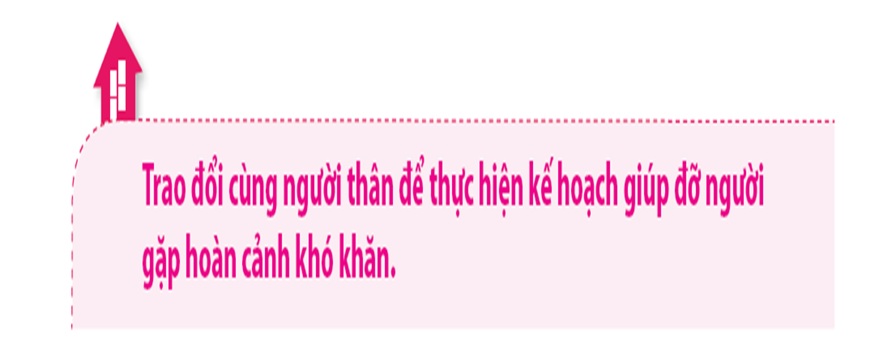

Slide 12
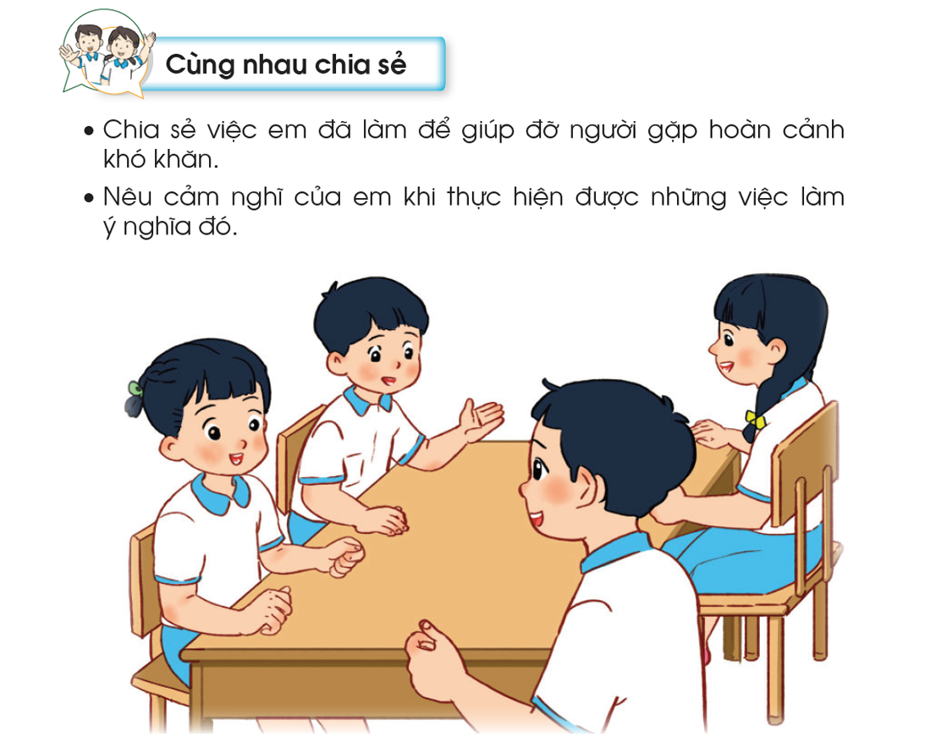

Slide 13

NHÓM CỦA MÌNH NHÉ

Slide 14

Nhóm 1
Nhóm 2
Nhóm 3

Slide 15
Trong cuộc sống có rất nhiều tấm gương
“Người tốt - việc tốt” mỗi việc làm tốt là
một bông hoa đẹp cho đời các con hãy có thật nhiều bông hoa đẹp bằng những việc làm tốt hằng ngày nhé!

Slide 16

CHÚC CÁC EM NGOAN-HỌC GIỎI

